Slide 1

Liceul Teoretic ”Coriolan Brediceanu”, Lugoj

Slide 2
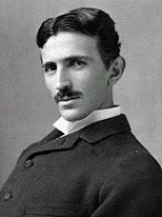
TESLA
„Together in Environmental Solutions Learning Activities”

Slide 3
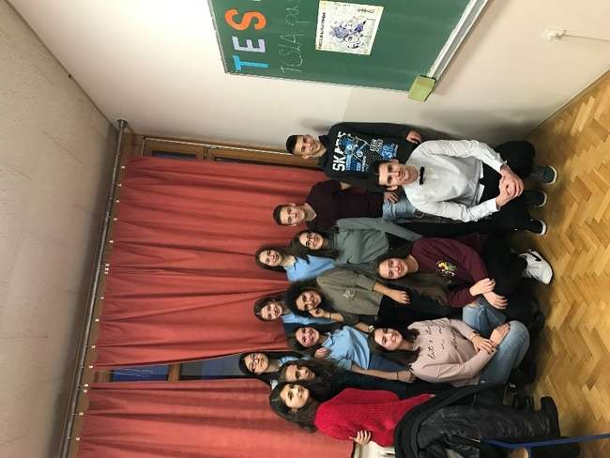
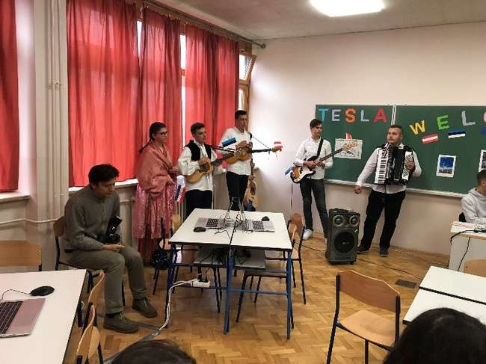
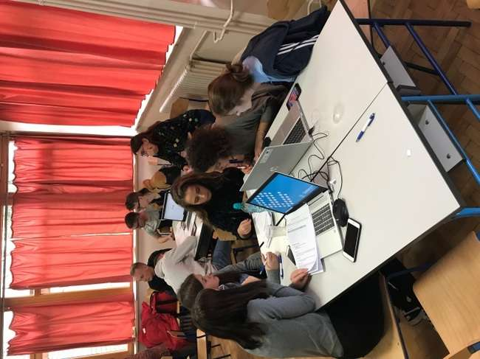
Prima zi
Prima zi a proiectului a început cu festivitatea de întâmpinare a țărilor participante, continuând cu prezentarea proiectelor concepute de elevii care au luat parte la acest proiect. După aceea, s-au derulat o serie de workshop-uri legate de energia alternativă. În pauzele dintre activități am luat parte la turul școlii.
Prin intermediul prezentărilor am avut ocazia de a descoperi câte ceva despre fiecare țară participantă cât și despre energia alternativă din țările respective.

Slide 4
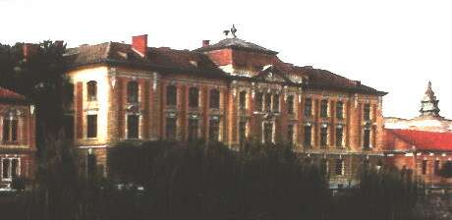


Liceul Teoretic “Coriolan Brediceanu” Lugoj prezintă
2019-HR01-KA229-060810_3

Slide 5
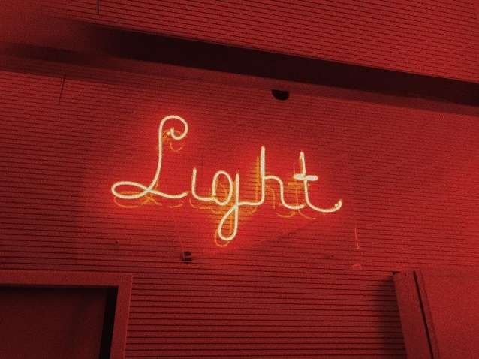
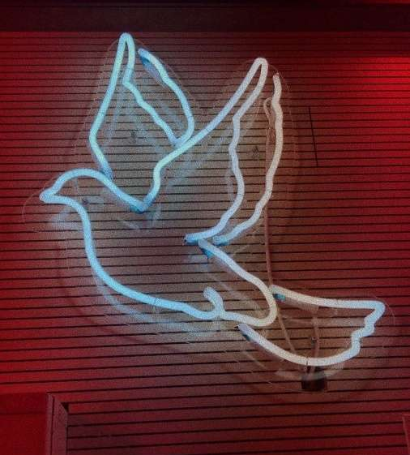
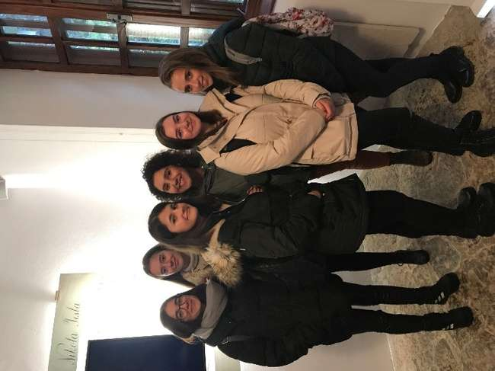
A doua zi
Cea de-a doua zi din cadrul proiectului Erasmus+ TESLA a constat într-o vizită la Centrul Memorial Nikola Tesla din Smiljan și acvariul din Karlovac.
Excursia a început în zorii zilei, după ce am mâncat micul dejun la Girgin Dol. Am plecat entuziasmați spre a cunoaște mai multe despre una din cele mai faimoase personalități europene, si anume Nikola Tesla. . Încă de mic acesta a fost parionat de literatură, de a descoperi lucruri noi, stând nopți întregi treaz pentru a citi.
Spre finalul zilei am vizitat acvariul Aquatika, unde am putut observa o varietate de speci de pești de apă dulce. Acest acvariu a ajutat la dezvoltarea autonomiei orașului, atrăgând un număr considerabil de vizitatori.

Slide 6
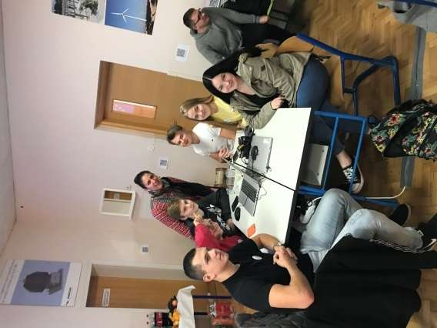
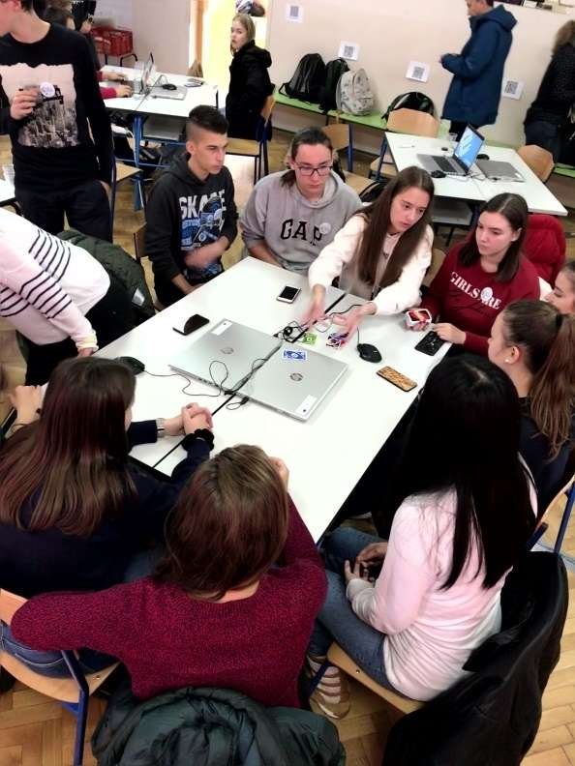
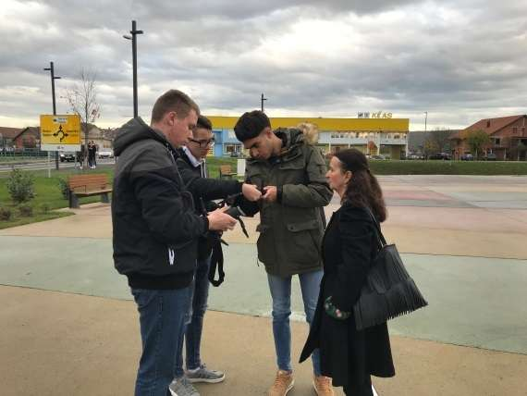
Ziua a treia
Echipa croată a organizat un joc de tip Escape Room care avea ca și scop aflarea unor impresionante informatii despre țara noastră gazdă, Croația, folosind coduri QR ca și link-uri pentru fiecare ghicitoare.
Am vizitat o hidrocentrală și o centrală solară. Acolo am avut ocazia de a cunoaște managerul executiv și de a ne îmbogații cunoștiințele despte industria centralelor folosint energie regenerabilă

Slide 7
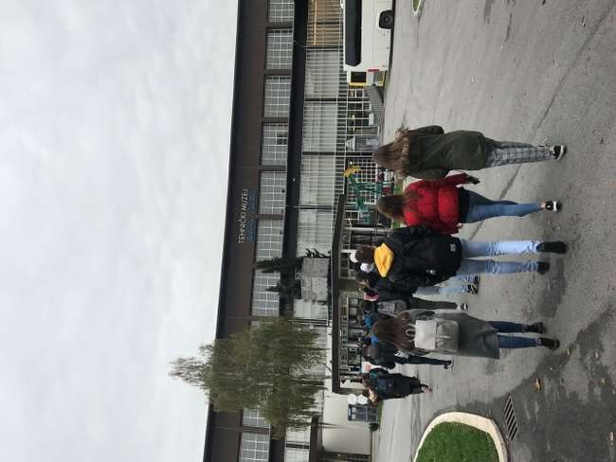
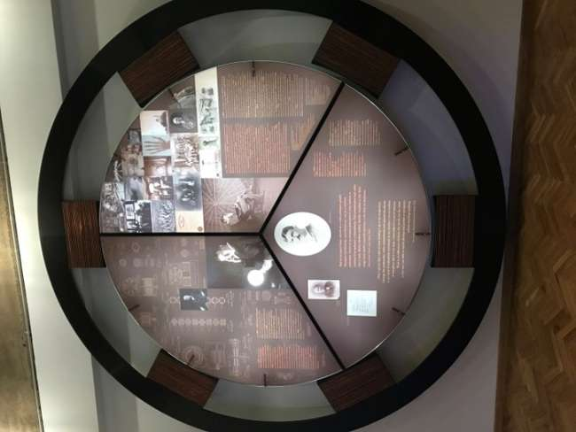
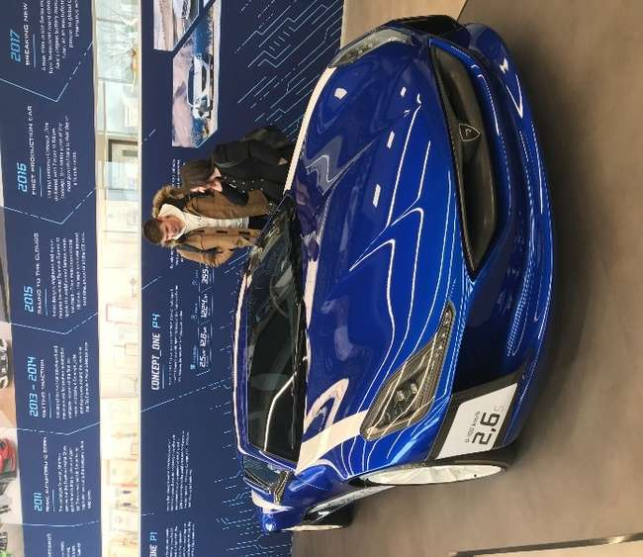
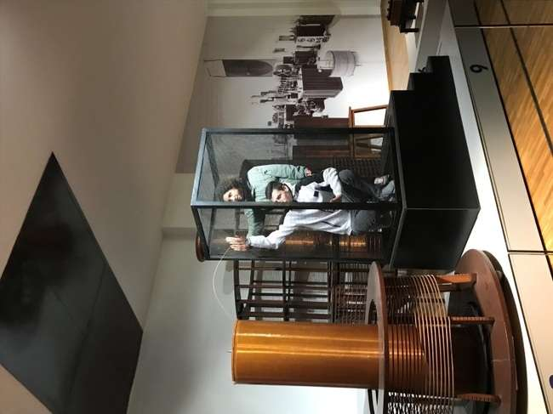
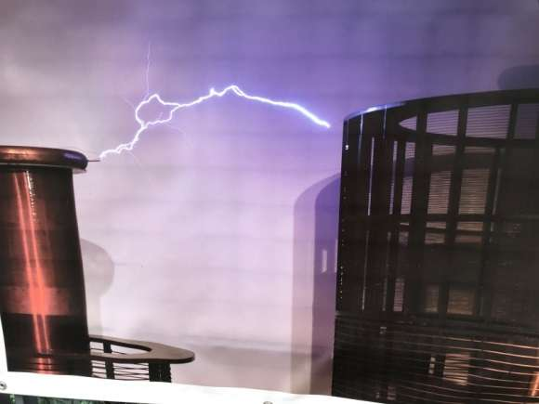
Ziua a patra
A 4-a zi de proiect a început cu vizita la Sveta Nedelja – Rimac Automobili, după aceea am luat prânzul în Zagreb. Vizita a continuat Muzeul Tehnic Nikola Tesla aflat tot în Zagreb iar mai apoi am făcut o plimbare prin centrul orașului.

Slide 8
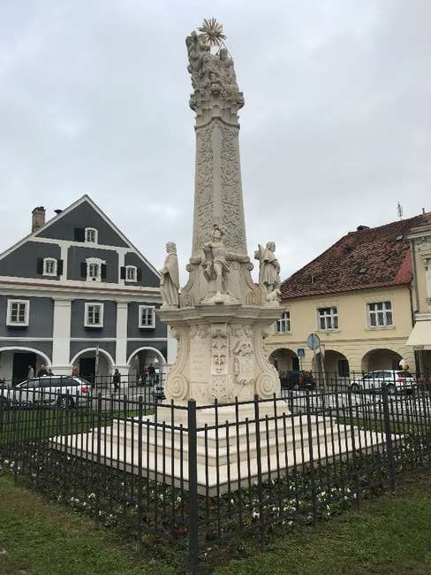
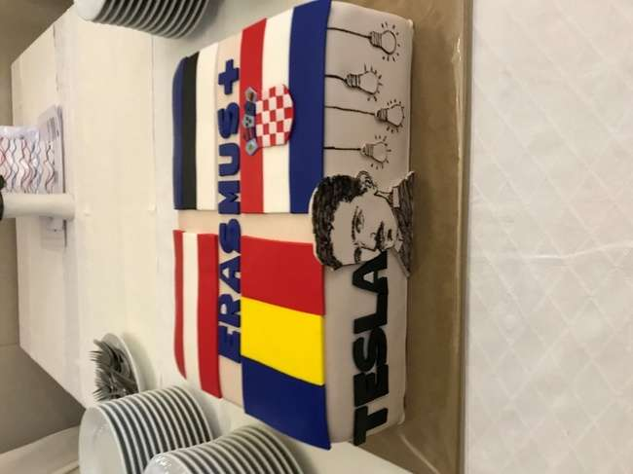
A cincea zi
Am avut ocazia să-l întâlnim pe primarul din Pozega, care ne-a răspuns curiozităților despre oraș și școală. După această întâlnire, profesorii din Croația ne-au arătat împrejurimile și frumusețea orașului, descoperind astfel o parte din istoria locului.
În cele din urmă, am fost onorați să primim un certificat Erasmus + și un mic cadou semnificativ. Pentru a îndulci momentul plecării, am servit un tort special decorat.

Slide 9
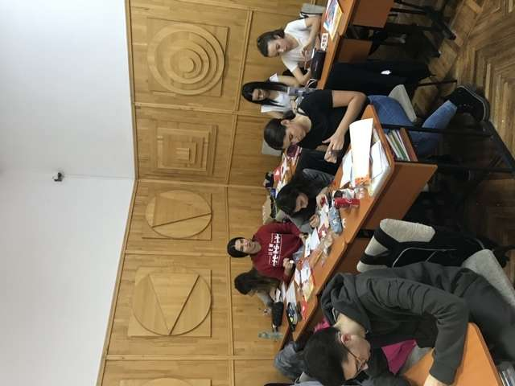
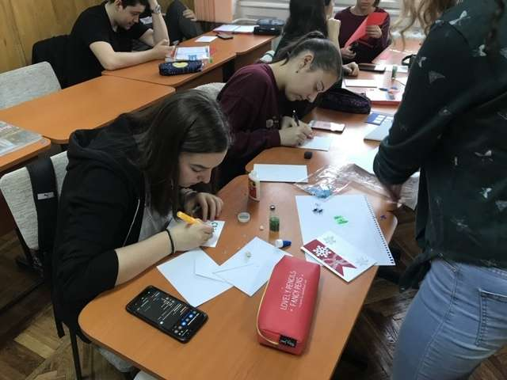
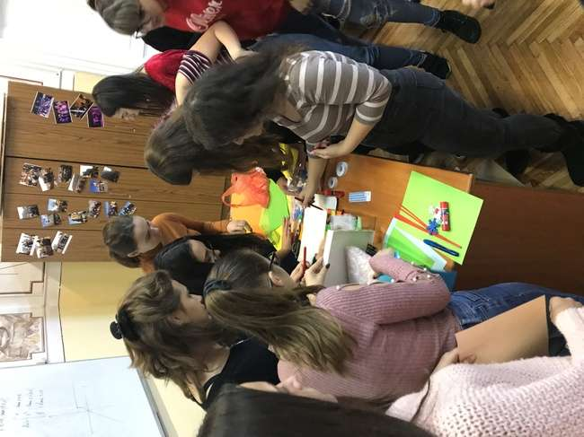
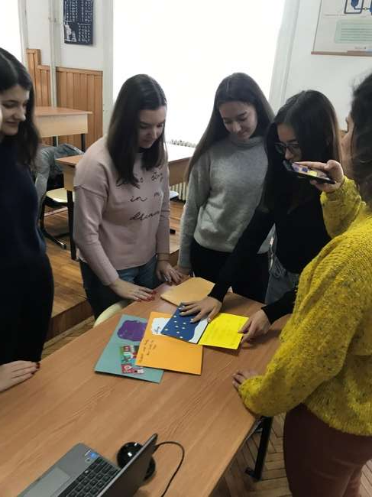
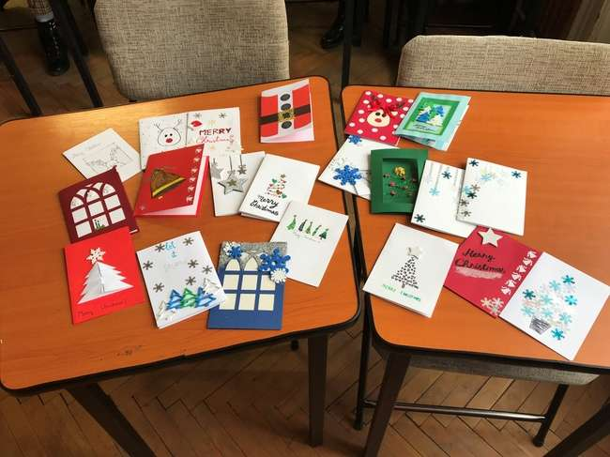
Felicitări de crăciun

Slide 10
Ziua limbilor europene
Sărbătorind Ziua Europeană a Limbilor în Liceul Teoretic "Coriolan Brediceanu" Lugoj, elevii au tradus un mesaj inspirațional în toate limbile europene.
https://youtu.be/xWNfqxP67_U

Slide 11



2019-HR01-KA229-060810_3
With the support of the Erasmus+
programme of the European Union

